Slide 1
Вячеслав Михайлович Еськов «КУРСКИЕ УЛИЦЫ» Воспитатель МБДОУ № 84 г. Курска Першина Т.Н. Курск-2023

Slide 2
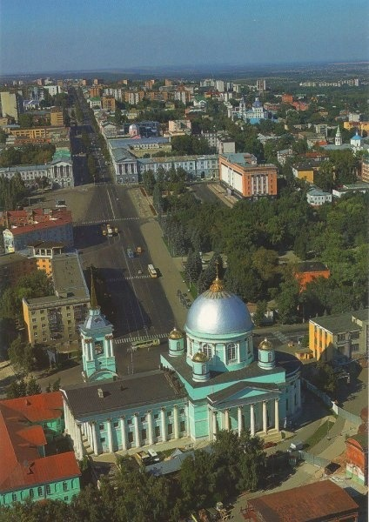
В краю дорогом соловьином,
Где птицы щебечут в садах,
Божественный город взметнулся
На двух великанах-холмах.
Народ дружный улицы создал,
Как косы по склонам крутым,
И всем им названия роздал
Навечно, как детям родным

Slide 3
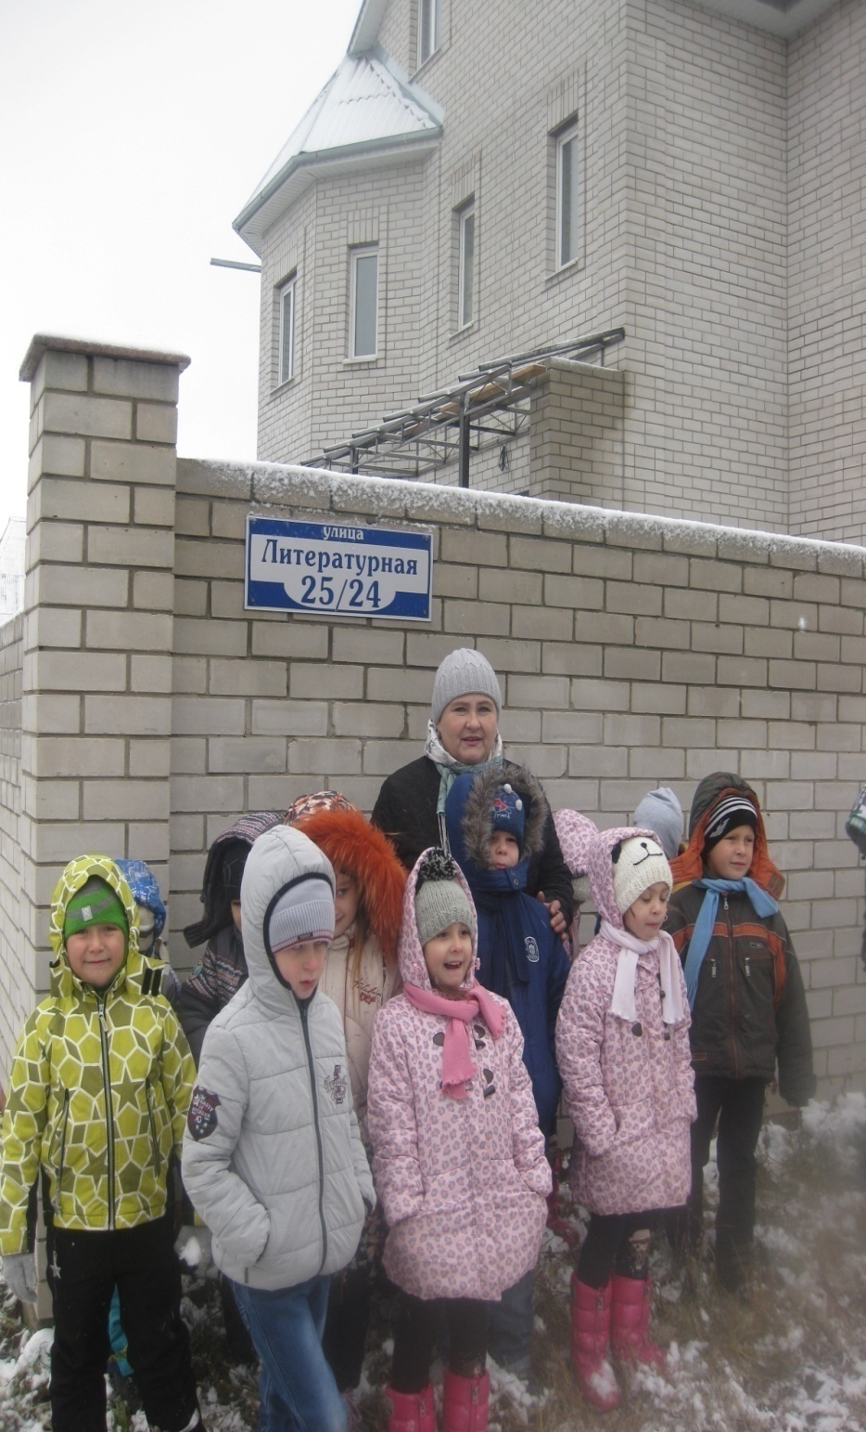
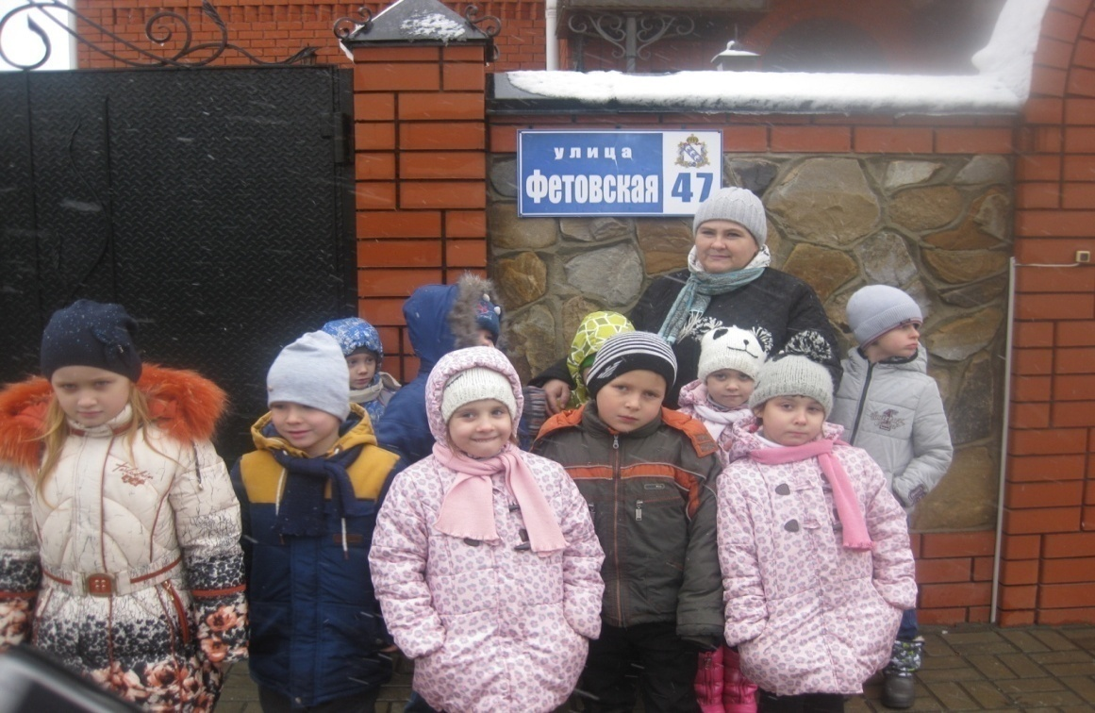
Названия улиц простые…
Любимые сердцу славян.
А их имена вековые,
Навеки у мирных курян

Slide 4
Дорожная. В город входила.

Slide 5
Воротняя (Павлуновского). Вход берегла.

Slide 6
Московская (Ленина). Центр весь сплотила

Slide 7
Гостиная. Кров дать могла.

Slide 8
Народ жил спокойно на Мирной.

Slide 9
На Выгонной скот тихо пас,

Slide 10
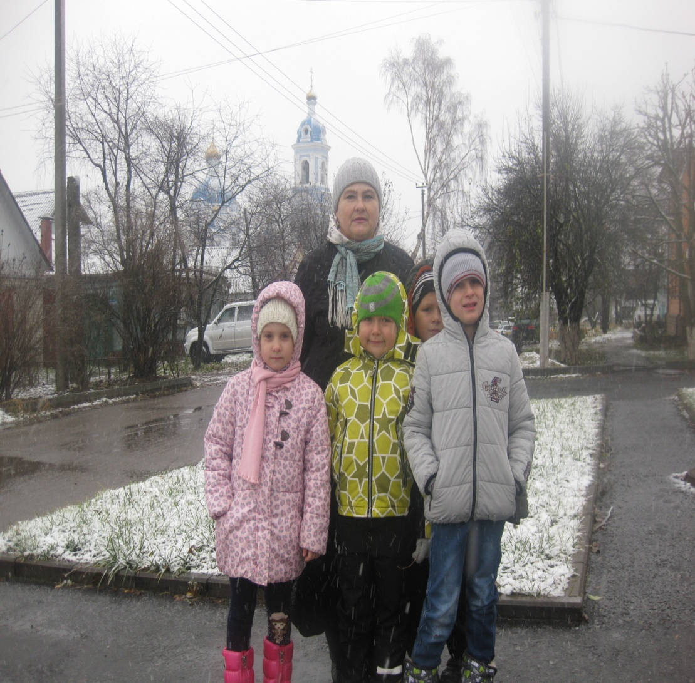
А если война начиналась, Казацкая в бой звала нас.

Slide 11
Набат долетал с Офицерских.

Slide 12
Ямская обозы везла.

Slide 13
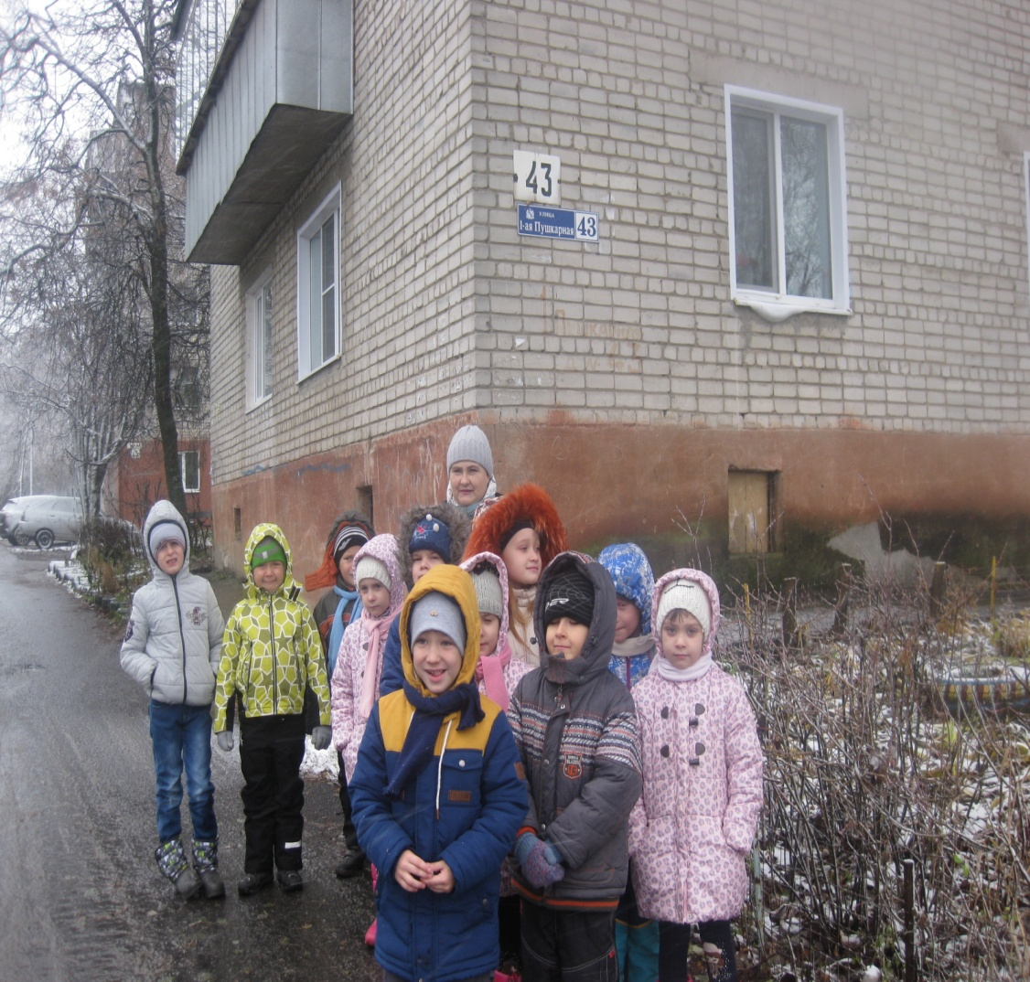
А пушки с Пушкарной,

Slide 14
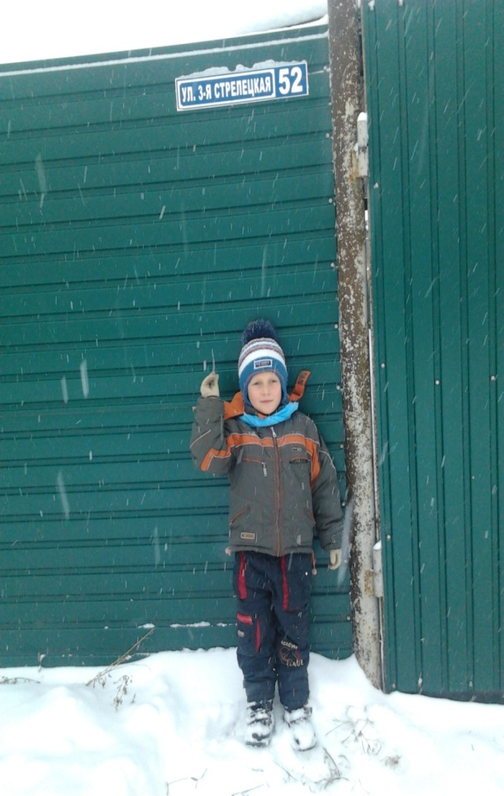
Стрелецкой Весь город спасали от зла.

Slide 15
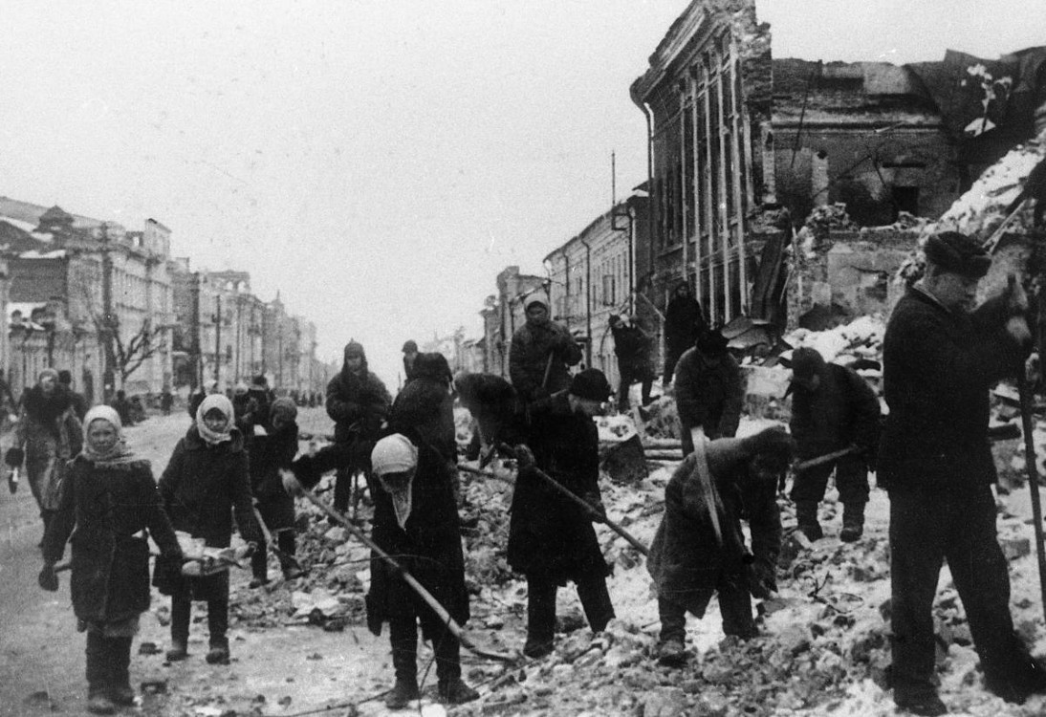
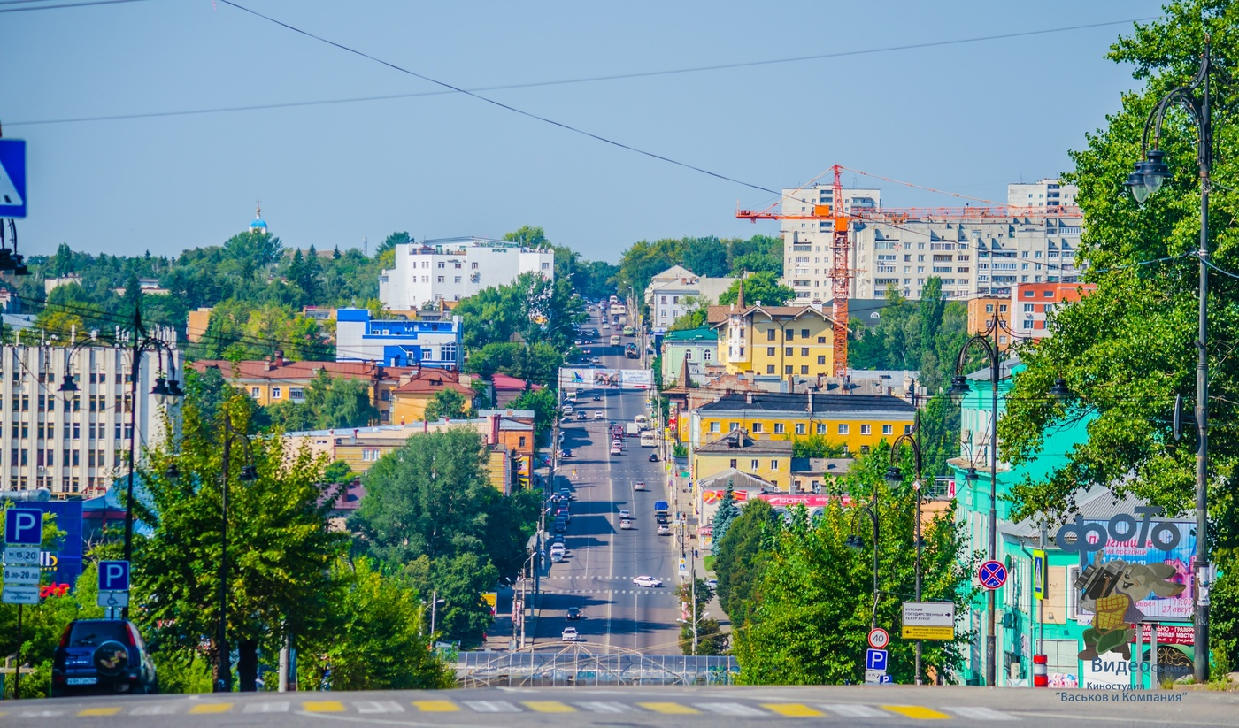
Твердыня всегда была крепкой.
И помнят холмы каждый бой.
…На склонах –
асфальт серой лентой,
На улицах мир и покой

Slide 16
ИСТОЧНИКИ:
1. Дорожная https://disk.yandex.ru/d/Y_hHLFQc7G4bfA
2. Воротняя (Павлуновского) https://disk.yandex.ru/i/e0RBnzteDAnbGg
3. Московская (Ленина) https://disk.yandex.ru/i/o37eOw9aK0pciw
4. Гостиная https://disk.yandex.ru/d/qhcMnDW_mnQXZA
5. Мирная https://disk.yandex.ru/d/BWuo32DZsDVEhA
6. Выгонная https://disk.yandex.ru/d/RFpFnW6Q_t7mYg
7. Казацкая https://disk.yandex.ru/d/Z8zt1s3b76-9uA
8. Офицерская https://disk.yandex.ru/d/kr_6U1F3B9_pZA
9. Ямская https://disk.yandex.ru/d/GYtsnzGBqxWUxQ
10. Пушкарная https://disk.yandex.ru/d/9qRcyhoFIE-zrg
11. Стрелецкая https://disk.yandex.ru/d/VLS3qFGETXFFqA
12 Дзержинского https://disk.yandex.ru/d/yR5kimIPALQrog

